Slide 1
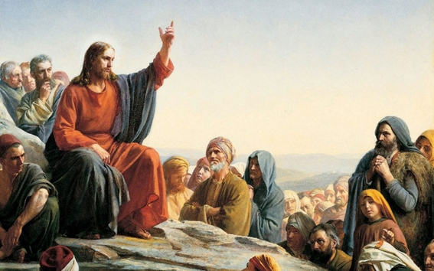
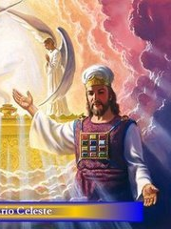
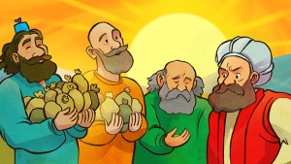
C
adê Jesus durante as pragas?

Slide 2
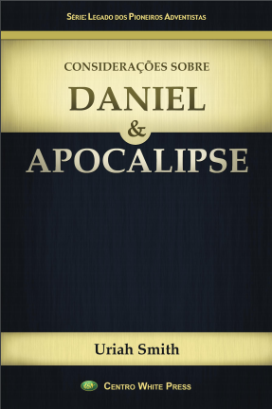
Fonte Principal
CSDA - Considerações sobre Daniel & Apocalipse. Uriah Smith.
Será que é confiável?
“Fui instruída de que os importantes livros que contêm a luz dada por Deus com respeito à apostasia de Satanás no Céu, deveriam ter vasta circulação justamente agora; porque por meio deles a verdade atingirá muitas mentes. Patriarcas e Profetas, Daniel e Apocalipse e O Grande Conflito são agora mais necessários do que nunca antes. Deveriam circular amplamente, porque as verdades a que dão ênfase, abrirão muitos olhos cegos. ... Muitos dentre nosso povo têm estado cegos quanto à importância dos livros mais necessários.” Review and Herald, 16 de Fevereiro de 1905

Slide 3
É importante eu sabe disso?
Deus não revelou tudo.
O Senhor tomou todas as providências para nossa felicidade na vida futura... Assuntos de vital importância foram claramente revelados na Palavra de Deus. Esses assuntos são dignos de nossa mais profunda reflexão. Mas não devemos pesquisar assuntos sobre que Deus silenciou. Alguns têm apresentado a especulação de que os remidos não terão cabelos grisalhos. Outras estultas suposições têm sido manifestadas como se fossem coisas de importância. Oxalá Deus ajude Seu povo a pensar racionalmente. Quando surgem questões sobre as quais estamos duvidosos, cumpre-nos perguntar: “Que dizem as Escrituras?” — Mensagens Escolhidas 1:173.

Slide 4
É importante saber disso?
CSDA pág. 190 – 3° parágrafo
Portentosos são os acontecimentos introduzidos pelo ato de Miguel ao levantar-Se... Quão importante é, pois, que saibamos que posição Ele ocupa, a fim de poder seguir o processo de Sua obra e reconhecer quando se aproxima esse momento emocionante, em que acabará Sua intercessão em favor da humanidade e o destino de todos se fixará para sempre!

Slide 5
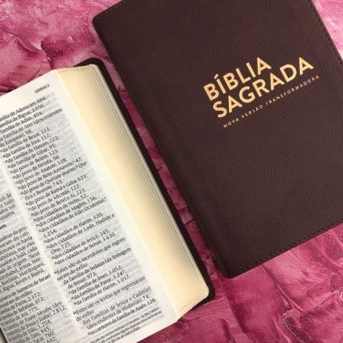
Fontes:

Slide 6
Qual livro da Bíblia contem essa resposta?
Eventos Finais, pág. 258 e 259
Os Remanescentes Fazem
de Deus a sua Defesa
"E naquele tempo Se levantará Miguel, o grande príncipe..." Dan. 12:1. Quando vier este tempo de angústia, todo caso estará decidido; não mais haverá graça, nem misericórdia para o impenitente. O selo do Deus vivo estará sobre o Seu povo.
Dan. 12:1 é um dos textos que contém essa resposta.
Usaremos a Bíblia agora, e ANALISAREMOS CADA PARTE DESTE VERSO!

Slide 7
Daniel 12:1 - “Nesse tempo, se levantará Miguel, o grande príncipe, o defensor dos filhos do teu povo, e haverá tempo de angústia, qual nunca houve, desde que houve nação até àquele tempo; mas, naquele tempo, será salvo o teu povo, todo aquele que for achado inscrito no livro.”
Explicação de “Nesse tempo”: Neste versículo se apresenta certo tempo, não um ano, um mês ou dia determinado, mas um tempo definido por certo acontecimento... Que tempo é esse? O tempo é mencionado no verso anterior [versículo final do capítulo anterior - Dan. 11:45], o tempo em que o rei do norte armará as tendas palacianas no monte santo e glorioso. Quando isto ocorrer, virá seu fim. E então, segundo este versículo, havemos de esperar que Se levante Miguel, o grande Príncipe.
Notes:
Dan 11:40 é passado e Dan 11:45 é futuro

Slide 8
Obs. Para entender quem é o Rei do Norte, é um outro estudo... Logo, não iremos responder essa pergunta aqui.
Mas quem é para você o Rei do Norte?
-Islamismo
-Vaticano (Papa)
-Um país
Notes:
Dan 11:40 é passado e Dan 11:45 é futuro

Slide 9
Daniel 12:1 - “Nesse tempo, se levantará Miguel, o grande príncipe,...”
Explicação de “se levantará Miguel”:
Quem é Miguel, e que significa o ato de levantar-Se? Miguel é chamado o “Arcanjo” em Judas 9. Isso significa o chefe ou cabeça dos anjos. Há um só. Quem é? É Aquele cuja voz se ouve do céu quando ressuscita os mortos (I Tes. 4:16 e João 5:28). Quando buscamos a verdade baseados nestes versos e em outros, chegamos à conclusão: A voz do Filho de Deus é a voz do Arcanjo; portanto, o Arcanjo deve ser o Filho de Deus.
Obs. Os ASD identificam Miguel, fundamentados na Bíblia, sendo Jesus Cristo; baseado nas semelhanças que a mesma apresenta entre as características da missão de ambos. Outros comentaristas como João Calvino e Matthew Henry também fazem essa associação.

Slide 10
Daniel 12:1 - “Nesse tempo, se levantará Miguel, o grande príncipe,...”
Explicação de “se levantará Miguel, o grande príncipe”:
Auxiliando na identificação de quem é Miguel, vemos um adjetivo do mesmo, Ele é um príncipe (o grande príncipe); a bíblia retrata Um como sendo um príncipe; confirme a identificação lendo: Atos 3:15 e 5:31.
Atos 3:15 “E matastes o Príncipe da vida, ao qual Deus ressuscitou dentre os mortos, do que nós somos testemunhas.”
Atos 5:31 “Deus com a sua destra o elevou a Príncipe e Salvador, para dar a Israel o arrependimento e a remissão dos pecados.”

Slide 11
Daniel 12:1 - “Nesse tempo, se levantará Miguel, o grande príncipe, o defensor dos filhos do teu povo,...”
Explicação de “o defensor...”: Antes de Jesus voltar com poder e grande glória de forma VISÍVEL, Jesus virá para cuidar dos seus depois que “Se levantar”, momento em que caem as pragas (estará INVISÍVEL aos olhos humanos). Vemos na bíblia muitos episódios de Jesus estando com os Seus para os salvar. Vamos recapitular alguns desses momentos?

Slide 12
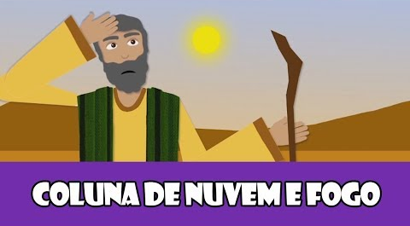
Episódios de Jesus aparecendo pra cuidando dos seus!

Slide 13
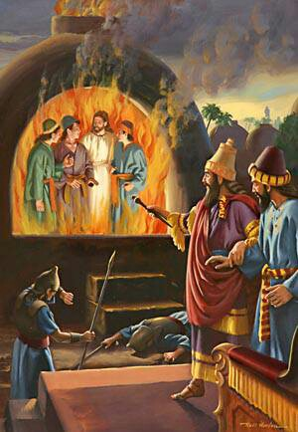
Episódio de Jesus aparecendo para proteger os seus!
Mensagens Escolhidas - Volume 2, Pag. 312,
Cap. 32 (Posição apropriada na Oração)
Quando em oração a Deus a posição indicada é prostrado de joelhos. Este ato de culto foi exigido dos três hebreus cativos na Babilônia... Recusando-se a fazer como o rei ordenara, sofreram o castigo, e foram lançados na fornalha de fogo ardente. Mas Cristo veio pessoalmente e andou com eles no meio do fogo e nada de mal lhes sucedeu.

Slide 14
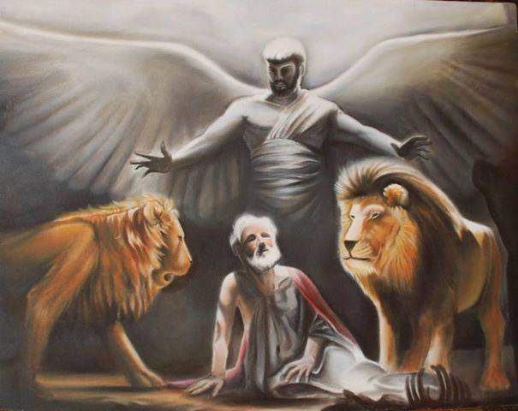
Episódio de Jesus aparecendo para proteger os seus!
Daniel 6:22 “O meu Deus enviou o seu anjo, e fechou a boca dos leões, para que não me fizessem dano, porque foi achada em mim inocência diante dele; e também contra ti, ó rei, não tenho cometido delito algum.”
A ciência do bom viver, cap. 5 (A Cura da Alma), pág. 90. Jesus não deseja que fiquem desprotegidos ante às tentações de Satanás os que por tal preço foram adquiridos. Não deseja que sejamos vencidos e venhamos a perecer. Aquele que fechou a boca aos leões na cova, e andou com Seus fiéis por entre as chamas da fornalha, está igualmente disposto a trabalhar em nosso favor, a subjugar todo mal em nossa natureza.

Slide 15
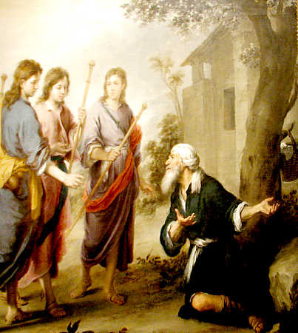
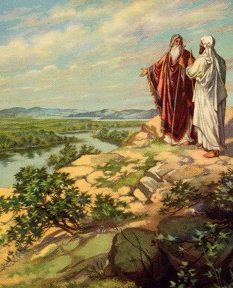
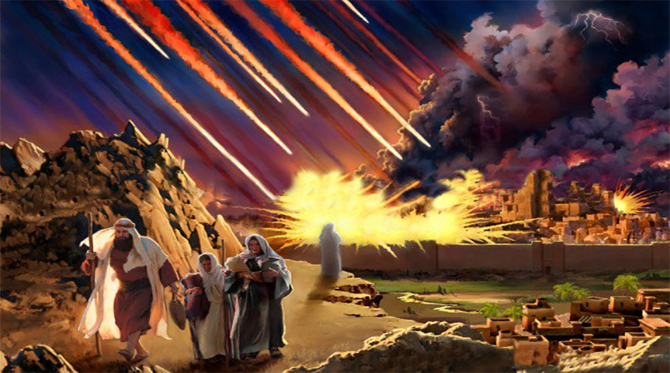
Episódio de Jesus aparecendo antes de haver uma grande punição!

Slide 16
Daniel 12:1 - “Nesse tempo, se levantará Miguel, o grande príncipe, o defensor dos filhos do teu povo,...”
Explicação de “o defensor dos filhos do teu povo”:
Condescende em tomar os servos de Deus em seu pobre estado mortal e remi-los para serem súditos de Seu reino futuro. Levanta-Se a favor de nós, os que cremos. Seus filhos são essenciais aos Seus propósitos futuros e parte inseparável da herança comprada. Hão de ser os principais agentes daquela alegria que Cristo previu, e que o levou a suportar todos os sacrifícios e sofrimentos que assinalaram Sua intervenção em favor da raça caída. Assombrosa honra! Tributemos-Lhe eterna gratidão por Sua condescendência e misericórdia para conosco! Sejam dEle o reino, o poder e a glória para todo o sempre!

Slide 17
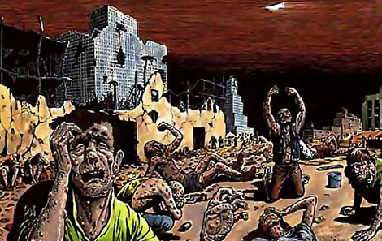
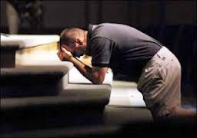
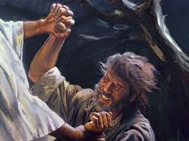
Daniel 12:1 - “Nesse tempo, se levantará Miguel, o grande príncipe, o defensor dos filhos do teu povo, e haverá tempo de angústia, qual nunca houve, desde que houve nação até àquele tempo;...”

Slide 18
Daniel 12:1 - “Nesse tempo, se levantará Miguel, o grande príncipe, o defensor dos filhos do teu povo, e haverá tempo de angústia, qual nunca houve, desde que houve nação até àquele tempo; mas, naquele tempo, será salvo o teu povo, todo aquele que for achado inscrito no livro.”
Esse texto fala sobre e para os 144 mil que terão suas vidas preservadas nesse período. Os salvos de todas as eras que ressurgirão terão sua narrativa nos próximos versos desse mesmo capitulo.

Slide 19
Começamos o estudo com esse texto...
Os Remanescentes Fazem de Deus a sua Defesa
"E naquele tempo Se levantará Miguel, o grande príncipe, o defensor dos filhos do teu povo..." Dan. 12:1. Quando vier este tempo de angústia, todo caso estará decidido; não mais haverá graça, nem misericórdia para o impenitente. O selo do Deus vivo estará sobre o Seu povo.
Estes poucos remanescentes, incapazes de se defenderem no conflito mortal com os poderes da Terra, arregimentados pela hoste do dragão, fazem de Deus a sua defesa. Pela mais elevada autoridade terrestre foi feito o decreto para que, sob pena de perseguição e morte, adorem a besta e recebam seu sinal. Queira Deus auxiliar Seu povo agora, pois sem Sua assistência, que poderão eles fazer naquele tempo, em tão terrível conflito? Testemunhos Seletos, vol. 2, págs. 67 e 68.
O Deus mencionado aqui é Jesus!
Isaías 9:6 Porque um menino nos nasceu, um filho se nos deu; e o principado está sobre os seus ombros; e o seu nome será Maravilhoso Conselheiro, Deus Forte, Pai da Eternidade, Príncipe da Paz.

Slide 20
Daniel 12:1 - “Nesse tempo, se levantará Miguel, o grande príncipe, o defensor dos filhos do teu povo,...”
Comparando o texto bíblico em algumas versões:
Bíblia de Jerusalém → Naquele tempo, surgirá Miguel, o grande chefe, o protetor dos filhos do seu povo. Será uma época de tal desolação...
Bíblia King James Atualizada → Naquela época, Miguel, o grande príncipe que protege o povo de Deus, se erguerá em benefício dos filhos do teu povo; e haverá um período de tribulação, opressão e aflição como nunca houve...
Bíblia NTLH → Nesse tempo, aparecerá o anjo Miguel, o protetor do povo de Deus. Será um tempo de grandes dificuldades, como nunca aconteceu...

Slide 21
Só Cristo que cuidará dos 144 mil?
Primeiros Escritos,
Cap. O tempo de Angústia, pág. 281
“Vi os santos deixarem as cidades, e vilas, reunirem-se em grupos e viverem nos lugares mais solitários da Terra. Anjos lhes proviam alimento e água...
Logo vi os santos sofrendo grande angústia de espírito. Pareciam cercados pelos ímpios habitantes da Terra... Veio em seguida a multidão dos ímpios, cheios de ira, e atrás uma multidão de anjos maus, compelindo os primeiros para matar os santos. Antes que pudessem, porém, aproximar-se do povo de Deus, os ímpios deveriam primeiro passar por esta multidão de anjos poderosos e santos. Isto seria impossível....”

Slide 22
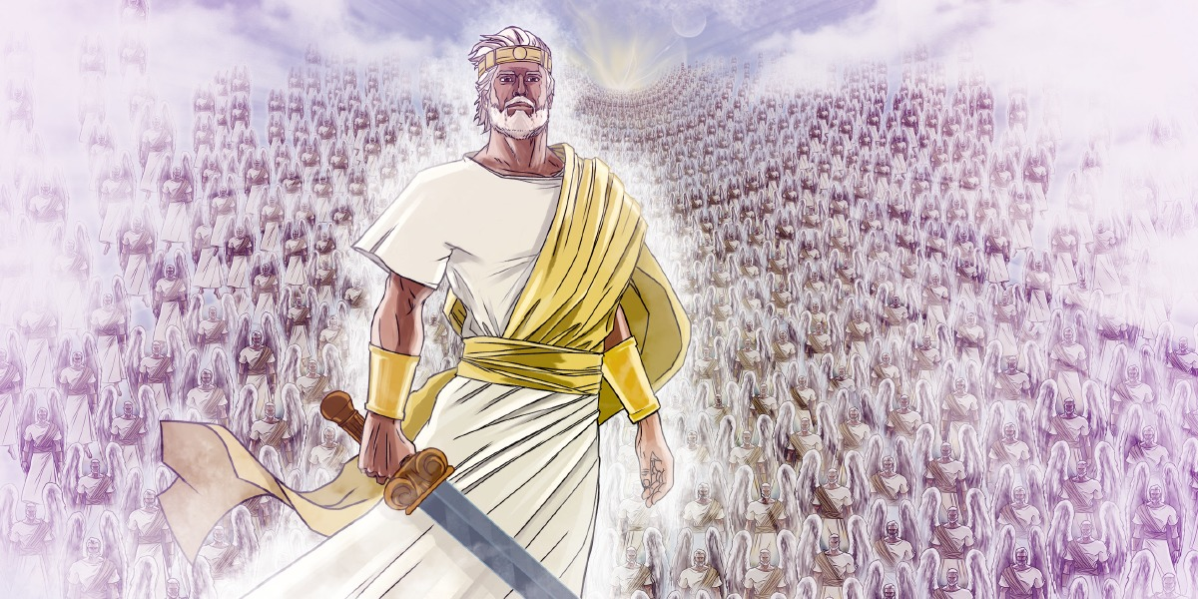
Jesus estará aqui porque de acordo com o espírito de profecia, Ele é o comandante dos Exércitos Celestiais!

Slide 23
Jesus é o comandante dos Exércitos Celestiais?
História da Redenção, pág. 13
Capítulo 1 — “A queda de Lúcifer”
“O grande Criador convocou os exércitos celestiais para, na presença de todos os anjos, conferir honra especial a Seu Filho... Seu Filho foi por Ele investido com autoridade para comandar os exércitos celestiais. Especialmente devia Seu Filho trabalhar em união com Ele na projetada criação da Terra e de cada ser vivente que devia existir sobre ela. O Filho levaria a cabo Sua vontade e Seus propósitos, mas nada faria por Si mesmo. A vontade do Pai seria realizada nEle.

Slide 24
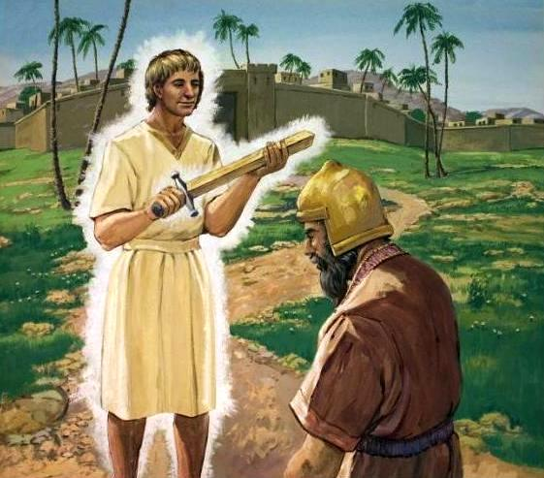
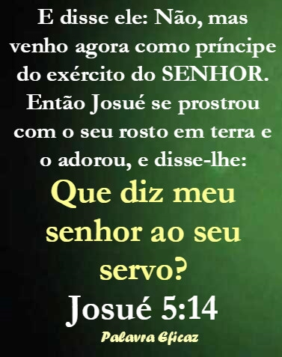
Outro episódio de Jesus aparecendo para proteger os seus!
A mesma ordem dada a Moisés em Horebe: “Descalça os sapatos de teus pés, porque o lugar em que estás é santo” (Josué 5:13-15), revelou o verdadeiro caráter do estranho misterioso. Era Cristo, o exaltado Ser, que estava em pé diante do chefe de Israel. Tomado de assombro, Josué caiu sobre seu rosto e adorou; e ouviu esta segurança: “Tenho dado na tua mão a Jericó e ao seu rei, os seus valentes e valorosos” (Josué 6:2); e recebeu instruções para a tomada da cidade. — Patriarcas e Profetas, pag. 357

Slide 25
A verdade sobre os anjos, pag. 272, cap. “Os Anjos na Crise Final”
No dia da atroz prova, [Cristo] dirá: “Vai, povo, povo Meu, entra nos teus quartos e fecha as tuas portas sobre ti; esconde-te só por um momento, até que passe a ira.” Isaías 26:20. Quais são os quartos nos quais deve o povo esconder-se? São a proteção de Cristo e dos santos anjos. O povo de Deus não estará, nessa oportunidade, em um único lugar. Formará diferentes grupos em todas as partes do mundo. — Historical Sketches of the Foreign Missions of the Seventh Day Adventist, 158.

Slide 26
Idem - pág. 275
ANJOS E O DECRETO UNIVERSAL DE MORTE
Pudessem os homens ver com visão celestial e contemplariam grupos de anjos magníficos em poder, posicionados em redor daqueles que guardaram a palavra da paciência de Cristo. Com ternura compassiva, os anjos têm testemunhado sua angústia e ouvido suas orações. Estão à espera da ordem de seu Comandante para os arrancar do perigo. Mas devem ainda esperar um pouco mais. O povo de Deus deve beber o cálice e ser batizado com o batismo. A própria demora, para eles tão penosa, é a melhor resposta às suas petições. Esforçando-se por esperar confiantemente que o Senhor opere, são levados a exercitar a fé, esperança e paciência, que muito pouco foram exercitadas durante sua experiência religiosa. ...

Slide 27
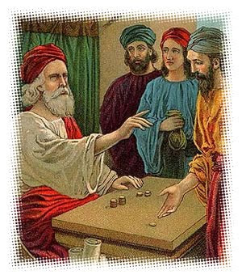
Parábola
Essa parábola contada por Jesus, bem compreendida, contém uma revelação mais profunda do que a obtida numa leitura superficial.

Slide 28
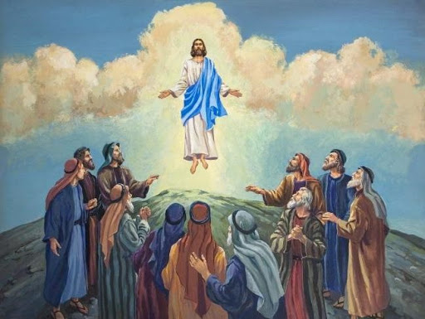
Lucas 19:12-27
v. 12 - Portanto ele disse: Certo homem nobre partiu para uma terra distante, para receber um reino e retornar.
v. 13 - E ele chamando os seus dez servos, deu-lhes dez minas, e disse-lhes: Negociai até que eu venha.
Explicação:
Esse retorno é o de Dan. 12.1 e não o da 2° vinda visível com poder e grande glória.
Comprovaremos nos próximos detalhes...

Slide 29
Lucas 19:12-27
v. 12 - Portanto ele disse: Certo homem nobre partiu para uma terra distante, para receber um reino...
Explicação: Ao chegar no céu, Cristo reina com Seu Pai no trono do domínio universal.
Efésios 1:20, 21. Esse poder ele exerceu em Cristo, ressuscitando-o dos mortos e fazendo-o assentar-se à sua direita, nas regiões celestiais, muito acima de todo governo e autoridade, poder e domínio, e de todo nome que se possa mencionar, não apenas nesta era, mas também na que há de vir.
Apoc 3:21 “Ao que vencer lhe concederei que se assente comigo no meu trono; assim como eu venci, e me assentei com meu Pai no seu trono.”

Slide 30
Lucas 19:12-27
v. 12 - Portanto ele disse: Certo homem nobre partiu para uma terra distante, para receber um reino e retornar.
Explicação: Mas Ele renuncia (temporariamente) a ESSE TRONO, ou reino ao voltar (1 Coríntios 15:24).
DETALHE: Jesus já volta como 1 REI (embora não está sentado no seu trono), E como a todo rei EMPOSSADO, assume as tarefas que lhe cabe: cuidar e proteger os Seus; e por estar sobre sua obrigação fazer a justiça, Jesus começa a punir o injusto e os dominadores com pragas.
1 Cor. 15:24 e 25. Então virá o fim, quando Ele entregar o Reino a Deus, o Pai, depois de ter destruído todo domínio, potestade e poder. Porque é necessário que Ele reine até que absolutamente todos os seus inimigos sejam prostrados debaixo de seus pés.

Slide 31
Lucas 19:12-27
v. 12 - Portanto ele disse: Certo homem nobre partiu para uma terra distante, para receber um reino e retornar.
Explicação: Então começa Seu reinado, apresentado no texto, quando Se levanta, ou assume Seu próprio reino, o trono que há muito prometido a Seu pai Davi, e estabelece um domínio que não terá fim (Lucas 1: 32, 33).
Lucas 1:32 e 33 “Ele será grande e será chamado Filho do Altíssimo. O Senhor Deus lhe dará o trono de seu pai Davi, e ele reinará para sempre sobre o povo de Jacó; seu Reino jamais terá fim”.
DETALHE: Como Rei empossado, será que apartir desse momento Ele mudará de roupa para algo mais real?

Slide 32
Primeiros Escritos, Cap. A Terceira
Mensagem Encerrada, pág. 280
“Cada caso fora decidido para vida ou para morte. Enquanto Jesus estivera ministrando no santuário, o juízo estivera em andamento pelos justos mortos, e a seguir pelos justos vivos. Cristo recebera Seu reino, tendo feito expiação pelo Seu povo, e apagado os seus pecados. Os súditos do reino estavam completos. As bodas do Cordeiro estavam consumadas. E o reino e a grandeza do reino sob todo o Céu foram dados a Jesus e aos herdeiros da salvação, e Jesus deveria reinar como Rei dos reis e Senhor dos senhores.”

Slide 33
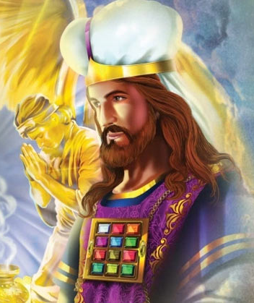
Lucas 19:12-27
v. 12 - Portanto ele disse: Certo homem nobre partiu para uma terra distante, para receber um reino e retornar.
Explicação: Os reinos deste mundo passam a ser “de nosso Senhor e do Seu Cristo”. Ele deixa de lado Suas vestes sacerdotais e veste o manto real. Terá terminado a obra de misericórdia e o tempo de graça concedido à família humana. Então o que estiver sujo não mais terá esperança de ser purificado; o que estiver santo não mais terá perigo de cair.

Slide 34
Existe mais detalhes dessa nova veste?
Primeiros Escritos, Cap.
A Terceira Mensagem Encerrada, pág. 281
“Vi então Jesus depor Suas vestes sacerdotais e envergar Seus mais régios trajes. Sobre Sua cabeça estavam muitas coroas, estando uma coroa dentro da outra. Cercado pela hoste angélica, deixou o Céu. As pragas estavam caindo sobre os habitantes da Terra. Alguns estavam acusando a Deus e amaldiçoando-O. Outros se precipitavam para o povo de Deus, e pediam que lhes ensinassem como poderiam escapar dos seus juízos. Mas os santos nada tinham para eles. A última lágrima pelos pecadores tinha sido derramada; oferecida havia sido a última oração aflita...”

Slide 35
Existe mais detalhes dessa nova veste?
Vida e Ensinos, Cap. 32
(A preparação para hora do juízo), pág. 186
Jesus está prestes a deixar o propiciatório do santuário celestial, a fim de envergar vestes de vingança, e derramar Sua ira em juízo sobre aqueles que não corresponderam à luz que Deus lhes deu. “Visto como se não executa logo o juízo sobre a má obra, por isso o coração dos filhos dos homens está inteiramente disposto para praticar o mal.” Eclesiastes 8:11.

Slide 36
Tarefas reais que o Rei Jesus empossado fará: cuidar e proteger os Seus e vingar-se dos inimigos.
Vida e Ensinos, Cap. 32
(A preparação para hora do juízo), pág. 187
As fervorosas orações desses poucos fiéis, não serão em vão. Quando vier o Senhor para exercer vingança, virá também como protetor de todos os que conservaram pureza de fé, e se guardaram incontaminados do mundo. É nessa ocasião que Deus prometeu vingar Seus escolhidos, que a Ele clamam dia e noite, embora Ele Se demore em defendê-los.

Slide 37
Lucas 19:12-27
v. 12 - Portanto ele disse: Certo homem nobre partiu para uma terra distante, para receber um reino e retornar.
Explicação: Todos os casos estarão decididos para sempre. Daí em diante, até que Cristo venha nas nuvens do céu, as nações serão quebrantadas como com vara de ferro e despedaçadas como vaso de oleiro por um tempo de tribulação que nunca houve. Uma série de castigos divinos cairá sobre os homens que rejeitaram a Deus, então aparecerá no céu o Senhor Jesus Cristo “em chamas de fogo, para tomar vingança dos que não conhecem a Deus e não obedecem ao evangelho” (2 Tessalonicenses 1:8; ver Apocalipse 11:15; 22:11, 12 → Versos da 2° vinda visível).

Slide 38
Lucas 19:12-27
v. 12 - Portanto ele disse: Certo homem nobre partiu para uma terra distante, para receber um reino e retornar.
Explicação: Como podemos sabê-lo [quando será]? Como havemos de determinar o que ocorre no santuário celestial? A bondade de Deus é tão grande que nos pôs às mãos o meio de saber isso. Ele nos disse que quando certos grandes acontecimentos ocorrem na Terra, decisões importantes estarão sendo feitas no Céu que sincronizam com eles. Mediante as coisas que se veem somos instruídos acerca das coisas que não se veem. Assim como “através da natureza chegamos ver o Deus da natureza”, mediante fenômenos e acontecimentos terrestres seguimos os grandes movimentos que se realizam no reino celestial.

Slide 39
Lucas 19:12-27
v. 12 - Portanto ele disse: Certo homem nobre partiu para uma terra distante, para receber um reino e retornar.
Explicação: Quando o rei do norte plantar as tendas do seu palácio entre os mares no monte glorioso e santo, então Miguel Se levantará ou receberá de Seu Pai o reino como preparativo para voltar a esta Terra. Ou poderia expressar-se o assunto nestas palavras: Então nosso Senhor cessa Sua obra como nosso grande Sumo Sacerdote e termina o tempo de graça concedido ao mundo. A grande profecia dos 2.300 dias com exatidão nos indica o início da etapa final da obra que Cristo há de realizar no santuário celestial. O versículo que consideramos nos dá indicações pelas quais podemos descobrir aproximadamente o tempo em que terminará.

Slide 40
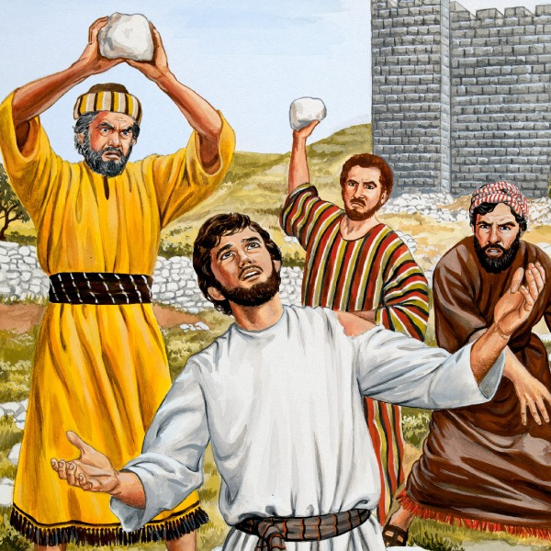
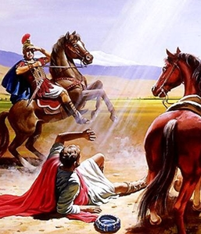
Lucas 19:12-27
v. 13 - E ele chamando os seus dez servos, deu-lhes dez minas, e disse-lhes: Negociai até que eu venha.
v. 14 - Mas os seus concidadãos odiavam-no, e mandaram após ele embaixadores, dizendo: Não queremos que este reine sobre nós.
Explicação:

Slide 41
Lucas 19:12-27
v. 15 - E aconteceu que, voltando ele, depois de ter tomado o reino, disse que lhe chamassem aqueles servos, a quem tinha dado o dinheiro, para saber o que cada um tinha ganhado, negociando. v. 16 - 26 E veio o primeiro..., o segundo..., o terceiro..., dizendo: Senhor,....
Explicação: Repare: Não há uma cena de festa quando o Rei empossado vem! A festa e alegria será só mais para frente.
A última sacudidura final do resquício que ainda não havia saído.

Slide 42
Lucas 19:12-27
v. 20 - Veio, então, o outro servo [3°], explicando: ‘Eis aqui, Senhor, a tua moeda de ouro, que eu envolvi num lenço e conservei bem guardada!
v. 21 - Tive receio de ti, porquanto és um homem muito severo. Tira o que não puseste e colhes o que não semeaste!
Vemos aqui que:
-o servo não obedeceu as ordens;
-o Rei é severo (não deixará de fazer justiça);
-o servo achava que o rei aceitaria como servo o desobediente;
-o Rei tira sem dó o que precisar.

Slide 43
Mensagens Escolhidas - Vol.2, cap. 50
(As colunas de nossa fé), pág. 392
Juízos de Deus por toda parte
Tempos atribulados acham-se diante de nós. Os juízos de Deus acham-se por toda parte na Terra. Calamidades seguem-se umas às outras em rápida sucessão. Em breve Se levantará Deus de Seu lugar para sacudir terrivelmente a Terra, e para castigar os habitantes por sua iniquidade. Então Ele Se levantará em favor de Seu povo, e lhes dará Seu protetor cuidado. Lançará Seus braços eternos em torno deles para os escudar contra todo dano. — The Review and Herald, 14 de Abril de 1904.

Slide 44
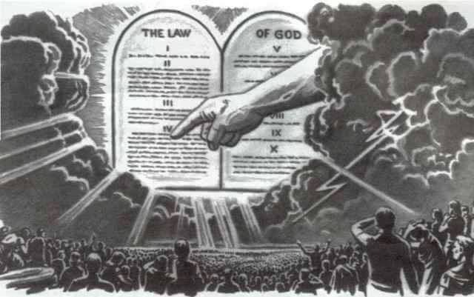
Qual possível momento que Jesus volta para o céu, para se preparar para 2° Vinda de Cristo?
Eventos Finais, Cap. 17 (As sete últimas pragas e os ímpios):
Pag. 181 - A quinta praga.
Pag. 181 - A lei de Deus aparece no céu.
Pag. 182 Os perdidos condenam seus falsos.
A mão abre as tábuas,... As palavras são tão claras que todos a podem ler... Desperta-se a memória, varrem-se de todas as mentes as trevas da superstição e heresia... Haverá um terrível clamor: “Estou perdido, eternamente perdido!” Homens ficarão com vontade de despedaçar os pastores que pregaram falsidades e condenaram a verdade. Todos se unem em acumular suas mais amargas condenações contra os ministros... levaram os ouvintes a anular a lei de Deus e a perseguir os que a queriam santificar.

Slide 45
Recapitulação
-Reino do Norte chegará ao seu fim, não sendo socorrido.
-As pragas caem, será dito que é por causa do povo que não aceita a observância do domingo;
-Jesus e os Anjos protegem os 144 mil;
-Ao início das pragas, lançam o decreto de morte com uma certa data futura pra execução;
-No dia da execução dos 144 mil, os 10 mandamentos aparecem no céu;
-Cessa a perseguição ao povo de Deus, e a ira dos ímpios se volta contra os que os enganaram;
-Jesus volta para o céu, para tomar sua posição e juntamente com todos os anjos vir para terra.
-Ocorre a 2° vinda de Jesus com poder e grande glória.

Slide 46
Apelo
Eventos Finais, cap.16
(O fim do tempo da Graça), pág. 235
Fome da palavra.
Os que não apreciam, estudam e prezam ternamente a Palavra de Deus proferida por Seus servos terão por que lamentar-se amargamente no futuro. Vi que o Senhor, em juízo, andará no fim do tempo pela Terra; as terríveis pragas começarão a cair. Então os que desprezaram a Palavra de Deus, os que a tiveram em pouca conta, “andarão de mar a mar, e do norte até o oriente; correrão por toda parte, procurando a palavra do Senhor, e não a acharão”. Amós 8:12. Há na Terra uma fome de ouvir a Palavra. — Manuscrito 1, 1857.

